Slide 1
Я бы в армию пошёл…
Патриотическая игра

Slide 2
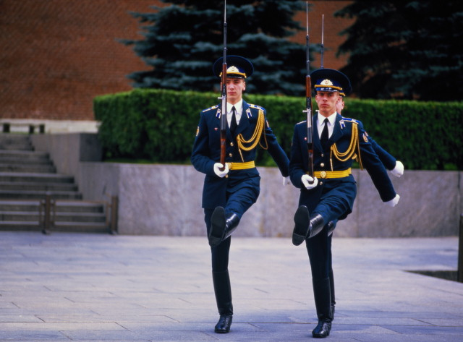

Slide 3
Тур I
«По морям, по волнам»

Slide 4
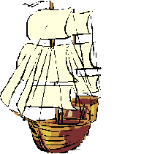
1 | 2 | 3 | 4
5 | 6 | 7 | 8
9 | 10 | 11 | 12
13 | 14 | 15 | 16

Slide 5
1. Стремительное наступление войск.
Атака

Slide 6
2. Человек, который командует на судне
Капитан

Slide 7
3. Молодой матрос на судне
Юнга

Slide 8
4. Корабельный подвал
Трюм

Slide 9
5. Морская верёвка
Канат

Slide 10
6. Рулевое колесо, при помощи которого управляют кораблём
Штурвал

Slide 11
7. Приспособление, удерживающее судно на месте
Якорь

Slide 12
8. Здание, в котором живут солдаты
Казарма

Slide 13
9. Армейское наказание
Наряд вне очереди

Slide 14
10. Трубка для патронов в автомате
Магазин

Slide 15
11. Гусеничная военная машина
Танк

Slide 16
12. Защита от ядовитых газов
Противогаз

Slide 17
13. Склад военного оружия
Арсенал

Slide 18
14. Карманная артиллерия
Граната

Slide 19
15. Колющее оружие, прикреплённое к стволу винтовки
Штык

Slide 20
16. Лестница на судне
Трап

Slide 21
Тур II
«Морской бой»

Slide 22
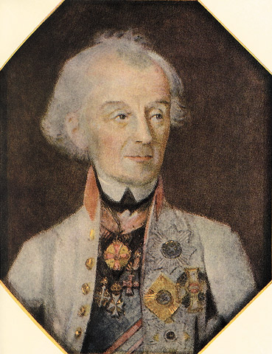
1. Кто из известных русских полководцев сказал: «Тяжело в учении, легко в бою»?
Кутузов
Жуков
Чапаев
Суворов
А.В. Суворов

Slide 23
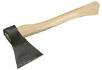
2. Из чего в сказке солдат сварил кашу?
Из молотка
Из сапога
Из топора
Из дроби
Из топора

Slide 24
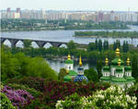
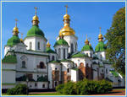
3. Какой город бомбили фашисты 22 июня 1941 года?
Минск
Ленинград
Киев
Москву
Киев

Slide 25
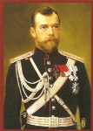
4. Как звали последнего царя России?
Николай II
Александр I
Ленин
Борис Годунов
Николай II

Slide 26

5. Что обозначает белый цвет на российском флаге?
Братство
Свободу
Равенство
Доброту
Свободу

Slide 27
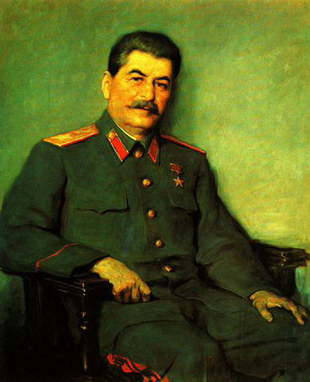
6. Кто управлял Россией, когда началась Великая Отечественная война?
Брежнев
Лужков
Сталин
Сталин

Slide 28
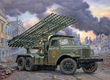
7. Как в народе назывались реактивные ракетные установки, которых очень боялись фашисты?
«Маруся»
«Катюша»
«Валюта»
«Ураган»
«Катюша»

Slide 29
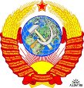
8. Что было изображено на гербе СССР?
Серп и молот
Молот и наковальня
Меч и щит
Коса и вилы
Серп и молот

Slide 30
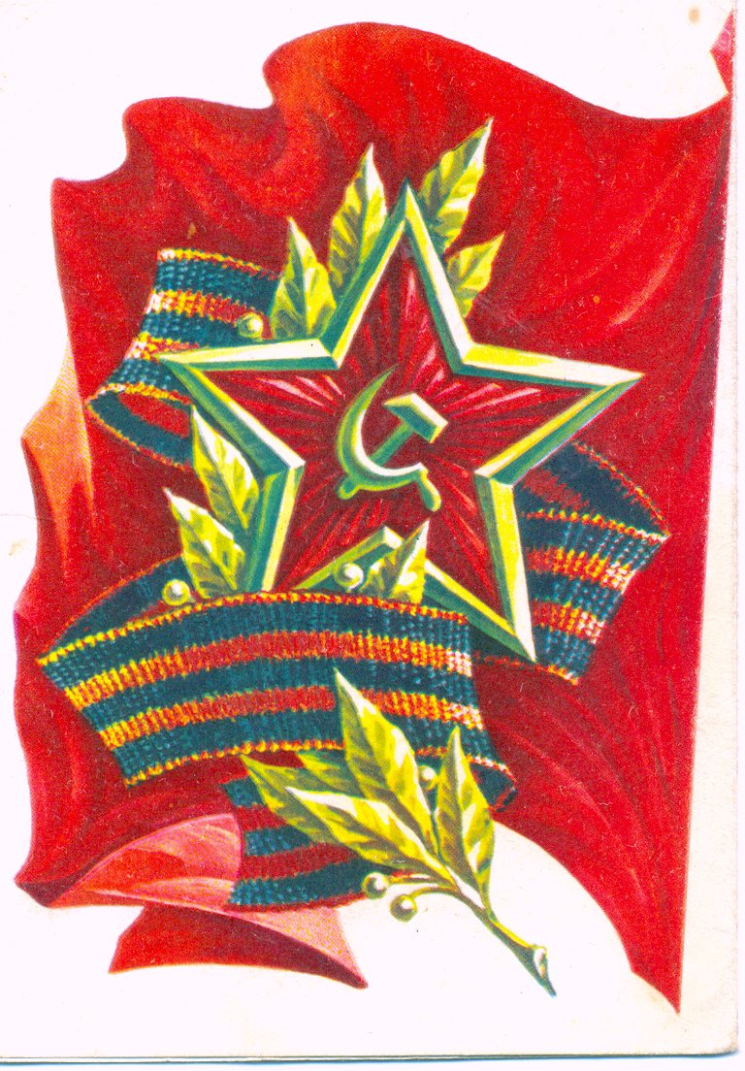
Тур III «Аты-баты»

Slide 31
1 | 2 | 3 | 4 | 5
6 | 7 | 8 | 9 | 10
11 | 12 | 13 | 14 | 15
16 | 17 | 18 | 19 | 20
21 | 22 | 23 | 24 | 25
26 | 27 | 28 | 29 | 30
31 | 32 | 33 | 34 | 35

Slide 32
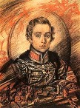
1. Назовите фамилию первой девушки-кавалериста
Надежда Дурова

Slide 33

2. Сколько лет Илья Муромец не мог ходить?
33 года

Slide 34
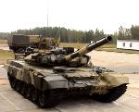
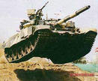
3. Какие бывают танки?
Тяжёлые, средние, лёгкие.

Slide 35
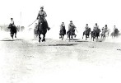
4. Сколько лошадей в эскадроне?
100

Slide 36
5. Выдающийся русский полководец XVIII века.
А. Суворов

Slide 37
6. Кто исцелил Илью Муромца?
Прохожие старцы – они дали ему питьё.

Slide 38
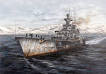

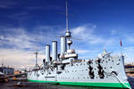
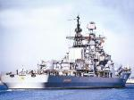
7. Назовите военные корабли.
Катер, крейсер, линкор, миноносец, тральщик, броненосец, эсминец

Slide 39
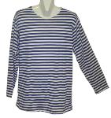
8. Назовите самый известный предмет одежды моряков
Тельняшка

Slide 40
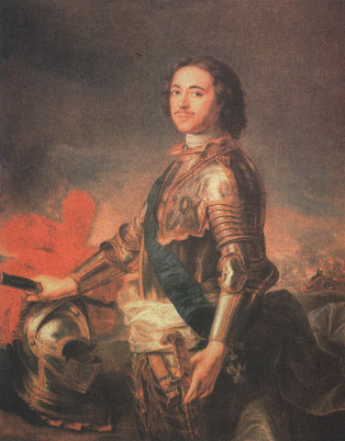
9. Кого называют отцом русской армии?
Петра Первого

Slide 41
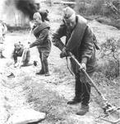
10. «Проверено – мин нет». Кто делает такие надписи?
сапёры

Slide 42
11. Что означает слово полундра?
Это сигнал опасности – «бойся предмета, падающего сверху»

Slide 43
12. УВЫ! Количество ваших баллов уменьшается в 2 раза!

Slide 44
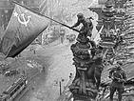
13. Кто водрузил знамя победы на крышу Рейстага?
Михаил Егоров, Мелитон Кантария

Slide 45
14. ВАМ ПОВЕЗЛО!!! Заработанные вами баллы удваиваются!

Slide 46
15. Удача! Вы зарабатываете дополнительно 10 баллов!

Slide 47
16. Кто на Руси умел стрелять из лука?
Все, даже девочки

Slide 48
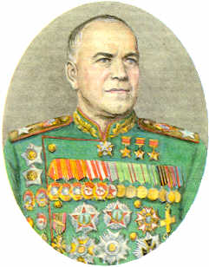
17. Кто первый был награждён орденом Суворова I степени?
Маршал Георгий Жуков

Slide 49
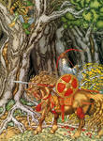
18. Оружие массового поражения Соловья-разбойника
Свист

Slide 50
19. Назовите самое высокое звание, существующее в русской армии.
Генералиссимус

Slide 51
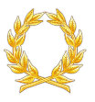
20. Чем увенчивали римских воинов?
Венками из лавров

Slide 52

21. Назовите имена богатырей, изображённых на картине Васнецова «Богатыри»
Илья Муромец, Алёша Попович, Добрыня Никитич

Slide 53
22. Кому принадлежат слова: «Пуля – дура, штык – молодец»?
Александру Суворову

Slide 54
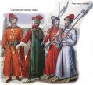
23. Как называлось первое постоянное войско в России, созданное Иваном Грозным?
Стрелецкое войско

Slide 55
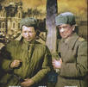
24. Кого называют бойцами невидимого фронта?
Разведчиков

Slide 56
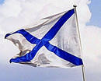
25. Кем был учреждён Андреевский флаг?
Петром Первым в 1699 году

Slide 57
26. Части, движущиеся впереди головных войск
Авангард

Slide 58

27. Кто изобрёл пулемёт на колёсном деревянном станке?
Американский изобретатель
Х. С. Максим в 1885 году

Slide 59

28. Укрытие для стрельбы
Окоп, дот, дзот, траншея

Slide 60
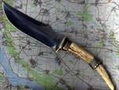
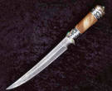
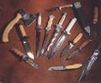
29. Назовите виды холодного оружия
Булава, меч, шпага, штык, кинжал, сабля, шашка, топор-секира

Slide 61
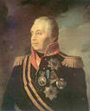
30. Какой полководец командовал русской армией во время войны с французами в 1812 году?
Михаил Кутузов

Slide 62

31. Как назывался первый высший орден, учреждённый Петром Первым?
Орден Андрея Первозванного

Slide 63
32. Что такое «свинья» и «клещи»?
Боевые порядки войск

Slide 64
33. УВЫ! Вы теряете 5 баллов!!!

Slide 65
34. В какой стране появился первый танк?
В России в 1915 году, и назывался он «вездеход»

Slide 66
35. Как называется подросток, обучающийся морскому делу?
Гардемарин

Slide 67

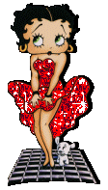
ПОЗДРАВЛЯЕМ ПОБЕДИТЕЛЯ!!!

Slide 68
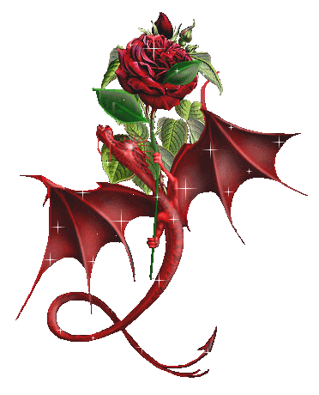
… А также всех мальчиков нашего коллектива с праздником!!!

